Slide 1
Letná škola samosprávy 2018 Oravská Polhora 10.09. – 14.09.

Slide 2
Kto sme a prečo sme tu ?
Katedra verejne správy (SPU NR) vytvorila študentom 5. ročníka možnosť zúčastniť sa na Letnej škole samosprávy v období od 10. do 14.9.2018 v obci Oravská polhora, ktorá za sledované obdobie 4 rokov zaznamenáva progres a stály rast.
Ako študenti programu RRP a RVT sme mali možnosť v praxi vidieť a priučiť sa postupom a stratégiám, ktoré táto obec využila a aplikovala.
Zároveň máme príležitosť odovzdať naše poznatky, vedomosti i pohľad nás študentov na fungovanie obce.

Slide 3
Cieľ výskumu
Aké sú rozvojové trajektórie vybranej obce?
Ktoré faktory boli kľúčové pre naštartovanie a akceleráciu miestneho ekonomického rozvoja?
Akú úlohu zhrávajú jednotliví rozvojoví aktéri v tomto procese (miestna samospráva, súkromný sektor, občiansky sektor, občania a obecný podnik, ako miestny aktér so špecifickým postavením)?
Aké zmeny sú potrebné v inštitucionálnom systéme (legislatíva, kompetencie, nástroje) pre efektívne prepájanie miestnych aktivít?

Slide 4
Ako sme postupovali ?
Zoznámili sme sa so starostom a jeho spolupracovníkmi.
Absolvovali sme spolu interaktívnu prednášku a diskusiu, následne sme sa oboznámili s krásami a úspešnými projektmi v obci.
Vytvorili sme tri pracovné tímy.
Každý tím pracoval s inou skupinou miestnych aktérov ( samospráva, podnikatelia, občianske združenia).
Dali sme si kávičku.

Slide 5
Vyhodnotili a doplnili sme SWOT analýzu PHSR obce o náš pohľad.
Dopracovali sme sa k stratégií, ktorú odporúčame obci zvážiť a prípadne implementovať.
S nadšením sme sa pustili do primárneho výskumu, kde sme prostredníctvom dotazníkov a podkladov pre sieťovú analýzu vzťahov získali relevantné informácie od respondentov.
Údaje sme spracovali a vyhodnotili.
A toto sme zistili ...

Slide 6
Silné stránky

Slide 7
Občianske združenia a VPO | Body | Samospráva | Body | Podnikatelia | Body
Obyvatelia zachovávajúci tradície obce | 58 | Kvalifikovaná pracovná sila | 56 | Dostatok pracovnej sily | 121
Typická pracovitosť a pohostinnosť obyvateľov | 56 | Využívanie obecného majetku na prenájom | 45 | Obyvatelia zachovávajúci tradície obce | 99
Ochota občanov pracovať | 55 | Priaznivé podnikateľské prostredie v obci | 40 | Schválený územný plán | 82
Výhodná geografická poloha – pohraničná oblasť | 52 | Schválený územný plán | 40 | Školské a predškolské zariadenia | 78
Významné prírodno-kultúrne pamiatky | 51 | Výhodná geografická poloha – pohraničná oblasť | 39 | Priaznivý demografický vývoj | 72
Prítomnosť dvoch najvyšších pohorí Oravských Beskýd (Babia hora, Pilsko) | 49 | Existencia hraničného prechodu | 37 | Zachovalé prírodné prostredie – bohatá druhová diverzita | 68
Rozsiahle lesné porasty s možnosťou využitia na hospodárske i rekreačné účely | 49 | Školské a predškolské zariadenia | 37 | Typická pracovitosť a pohostinnosť obyvateľov | 67
Kvalifikovaná pracovná sila | 48 | Možnosť rozvíjania obchodu s Poľskom (pohraničná obec) | 35 | Mladí ľudia aktivizujúci sa v rôznych spolkoch a združeniach | 60
Atraktívne prírodné prostredie pre rozvoj cestovného ruchu | 46 | Ochota občanov pracovať | 33 | Ochota občanov pracovať | 60
Zachovalé prírodné prostredie – bohatá druhová diverzita | 45 | Prítomnosť cesty medzinárodného významu I/75 | 33 | Atraktívne prírodné prostredie pre rozvoj cestovného ruchu | 50

Slide 8
Slabé stránky

Slide 9
Občianske združenia a VPO | Body | Samospráva | Body | Podnikatelia | Body
Vysoký počet odsťahovaných | -21 | Slabá spolupráca obecného úradu a podnikateľského sektora | -74 | Nevyhovujúca kvalita a množstvo miestnych komunikácií | -103
Nízky záujem podieľať sa na rozvojových zámeroch obce | -21 | Neprítomnosť väčšieho podnikateľského subjektu | -56 | Obec nie je plynofikovaná | -96
Absencia pozemkov pre bytovú výstavbu | -17 | Nízka aktivita pri získavaní mimorozpočtových prostriedkov | -52 | Chýbajúci chodník pre peších v hornej časti obce | -87
Vysoký počet zomrelých | -11 | Málo pracovných príležitostí v obci | -47 | Absencia pozemkov pre bytovú výstavbu | -67
Nevyhovujúca kvalita a množstvo miestnych komunikácií | -9 | Nízka kúpna sila obyvateľstva | -47 | Nedobudovaný spoločný vodovod | -59
Nízka kvalita poľnohospodárskej pôdy | -8 | Chýbajúce zariadenia sociálnej infraštruktúry – zdravotnícke zariadenie, domov dôchodcov, denný stacionár | -38 | Verejné osvetlenie – časté poruchy, zastaralé osvetlenie | -54
Nedobudovaný spoločný vodovod | -8 | Chýbajúci chodník pre peších v hornej časti obce | -32 | Nedostatočná informovanosť obyvateľov obce | -50
Nevyhovujúca štruktúra lesného porastu | -7 | Nedobudovaný spoločný vodovod | -31 | Roztiahnutosť obce | -42
Chýbajúce zariadenia sociálnej infraštruktúry – zdravotnícke zariadenie, domov dôchodcov, denný stacionár | -6 | Absencia pozemkov pre bytovú výstavbu | -30 | Neprítomnosť väčšieho podnikateľského subjektu | -38
Nerešpektovanie systému separovaného zberu odpadov | -5 | Nevyhovujúca kvalita a množstvo miestnych komunikácií | -29 | Chýbajúce zariadenia sociálnej infraštruktúry – zdravotnícke zariadenie, domov dôchodcov, denný stacionár | -36

Slide 10
Príležitosti

Slide 11
Občianske združenia a VPO | Body | Samospráva | Body | Podnikatelia | Body
Využitie blízkosti hraníc s Poľskou republikou (tvorba spoločných projektov, rozvoj cezhraničnej spolupráce v oblasti cestovného ruchu) | 117 | Vytvorenie nových podnikateľských aktivít prostredníctvom v spolupráci s prihraničnou oblasťou Poľska | 60 | Vytváranie nových pracovných príležitosti | 80
Vytváranie nových pracovných príležitostí | 115 | Vytváranie nových pracovných príležitostí | 56 | Vytváranie podmienok pre rast ekonomickej základne obce | 72
Využitie prírodného potenciálu na rozvoj cestovného ruchu. | 104 | Využitie blízkosti hraníc s Poľskou republikou (tvorba spoločných projektov, rozvoj cezhraničnej spolupráce v oblasti cestovného ruchu) | 55 | Možnosť rozvíjania vidieckej agroturistiky | 56
Možnosť získavania finančných prostriedkov z fondov EÚ | 99 | Možnosť rozvíjania vidieckej agroturistiky | 49 | Využitie blízkosti hraníc s Poľskou republikou (tvorba spoločných projektov, rozvoj cezhraničnej spolupráce v oblasti cestovného ruchu) | 49
Vytvorenie priestoru pre alokáciu väčšieho investora v priemyselnej zóne obce | 95 | Vytváranie podmienok pre rast ekonomickej základne obce | 49 | Vytvorenie nových podnikateľských aktivít prostredníctvom v spolupráci s prihraničnou oblasťou Poľska | 47
Vytvorenie nových podnikateľských aktivít prostredníctvom v spolupráci s prihraničnou oblasťou Poľska | 91 | Vznik a rozvoj nových záujmových spolkov a združení | 40 | Kvalitnejšie zhodnocovanie drevnej hmoty | 45
Výstavba novej cesty a príprava pozemkov pre individuálnu bytovú výstavbu v okolí plánovanej novej cesty | 90 | Možnosť získavania finančných prostriedkov z fondov EÚ | 39 | Využitie prírodného potenciálu na rozvoj cestovného ruchu. | 43
Pomoc začínajúcim podnikateľom | 90 | Využitie prírodného potenciálu na rozvoj cestovného ruchu. | 37 | Rast obce do šírky | 42
Ochrana prirodzených biotopov vzácnych rastlín a živočíchov | 87 | Zapájanie obyvateľov do rozvojových plánov obce | 37 | Možnosť získavania finančných prostriedkov z fondov EÚ | 42
Tvorba zmiešaného lesného spoločenstva | 87 | Rozvoj tradičných remesiel | 35 | Rekonštrukcie budov základných škôl a predškolských zariadení | 40

Slide 12
Ohrozenia

Slide 13
Občianske združenia a VPO | Body | Samospráva | Body | Podnikatelia | Body
Odchod mladých a vzdelaných obyvateľov z obce a regiónu | -49 | Nedostatok financií na rozvojové priority obce v oblasti budovania technickej infraštruktúry | -40 | Nekoordinovaný postup obecného úradu a farského úradu | -39
Legislatívne zmeny | -39 | Zhoršenie ekonomickej situácie v národnom hospodárstve SR | -38 | Odchod mladých a vzdelaných obyvateľov z obce a regiónu | -39
Nekoordinovaný postup obecného úradu a farského úradu | -33 | Zhoršenie sociálno-ekonomických podmienok | -35 | Zlé medziľudské vzťahy | -39
Ďalší odchod mladého obyvateľstva za prácou | -33 | Odchod mladých a vzdelaných obyvateľov | -35 | Legislatívne zmeny | -37
Vodná a veterná erózia | -31 | Ďalší odchod mladého obyvateľstva za prácou | -34 | Zlý zdravotný stav lesných porastov | -29
Nárast počtu dlhodobo nezamestnaných | -31 | Zlé medziľudské vzťahy | -32 | Úbytok vzácnych druhov živočíchov, rastlín a lesov | -29
Nedostatok financií na rozvojové priority obce v oblasti budovania technickej infraštruktúry | -31 | Nárast počtu dlhodobo nezamestnaných | -31 | Zhoršenie socio-ekonomických podmienok- pokles počtu narodených deti, nárast počtu obyvateľov v poproduktívnom veku | -27
Globálne zhoršenie životného prostredia | -29 | Zlé vlastnícke vzťahy | -31 | Averzia voči správe veci verejných | -24
Zmeny legislatívy v oblasti využívania pôdy v chránených oblastiach | -29 | Zlý zdravotný stav lesných porastov | -30 | Globálne zhoršenie životného prostredia | -23
Rast počtu obyvateľstva v poproduktívnom veku | -28 | - Úbytok vzácnych druhov živočíchov, rastlín a lesov | -28 | Nárast počtu dlhodobo nezamestnaných | -19

Slide 14
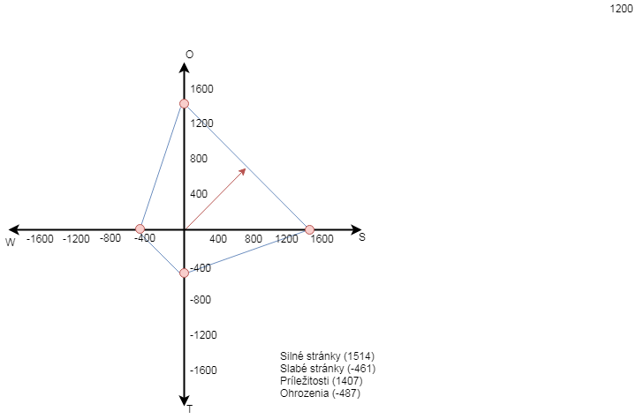

Slide 15
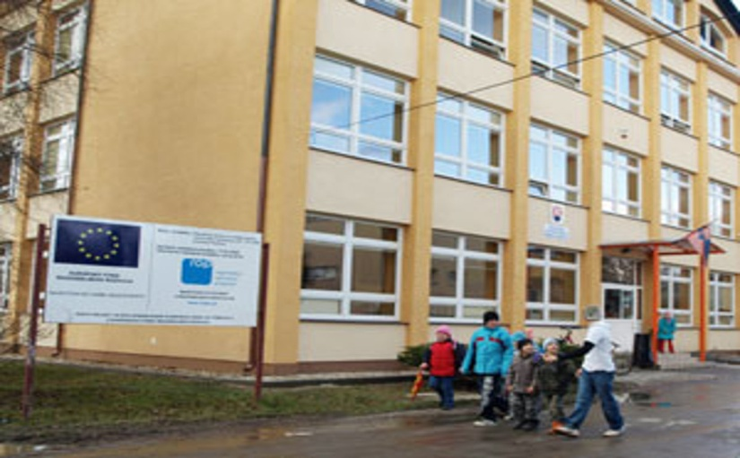
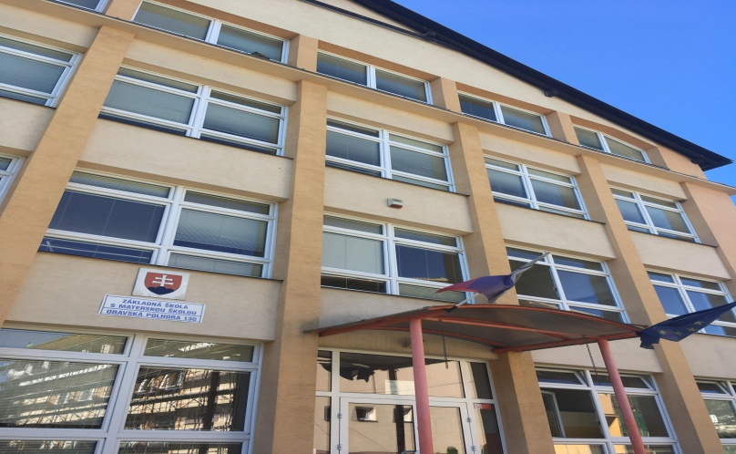
Samospráva
Starosta obce: Ing. Michal Strnál
Prednosta obce: Mgr. Tomáš Tyrol
Školstvo:
Základná škola s materskou školou Oravská Polhora 130
Základná škola s materskou školou Oravská Polhora 481

Slide 16
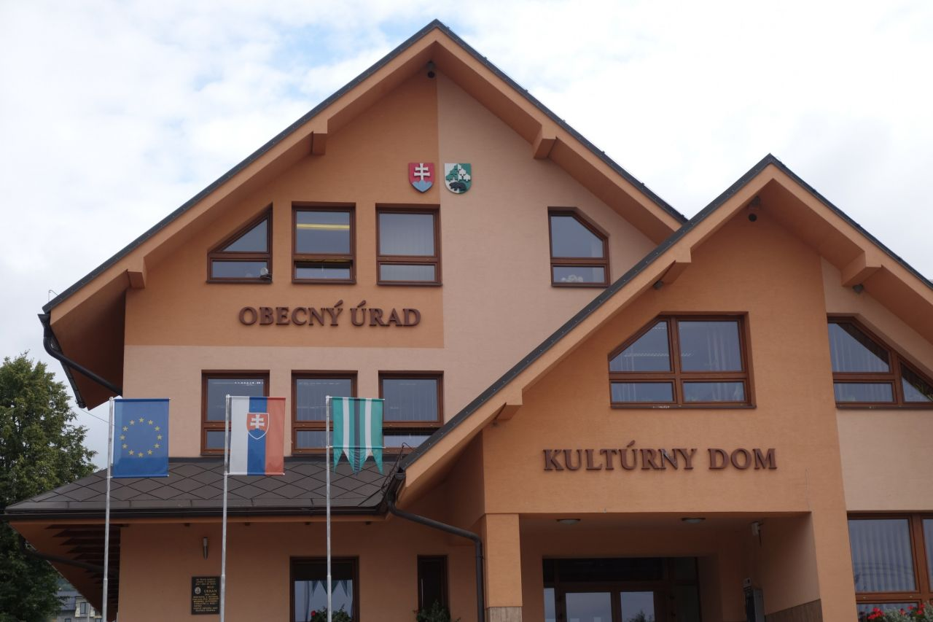
Predstavitelia obce
Iniciátori: samosprávy, podnikatelia, OZ, starosta
Endogénne zdroje: ľudia, príroda a kultúra.
Hlavní aktéri pre rozvoj v obci: starosta, samospráva, obecné zastupiteľstvo, podnikatelia a občania.
Nástroje na dosiahnutie cieľov: (projekty, spolupráca na domácej a medzinárodnej úrovni, participácia občanov a strategické plánovanie).

Slide 17
Predstavitelia obce
Externé zdroje: (investície, ktoré obec nemá)
Limity rozvoja obce
Komparatívne výhody: kultúrne a prírodné danosti, pohraničná oblasť a ocenenie Dedina roka 2017
,,Budú mať pokoj a veget lebo bude všetko urobené.‘‘
,,Ak si vážite psychické zdravie nechoďte do toho.“

Slide 18
Školstvo
ZŠ s MŠ 481
ZŠ s MŠ 130
Dostatočné priestorové kapacity
Vyhovujúci počet pedagógov (akútne prípady - výpomoc)
Dovzdelávanie – aprobácia
Prostriedky z fondov EÚ využívané na rekonštrukciu interiéru, exteriéru
ZŠ z MŠ nenavštevuje žiaden žiak z inej obce
Kontinuálne vzdelávanie
Podpora IKT, 2 PC učebne, multifunkčné ihrisko
95% zlepšenie vybavenosti oproti pôvodnému stavu
Len 1 žiak má trvalý pobyt v obci Rabča

Slide 19
Školstvo
ZŠ s MŠ 481
ZŠ s MŠ 130
Učitelia zanedbávajú diagnostiku žiakov
Nedostatok kompetentných asistentov
ZŠ - 8 tried
132 žiakov
12 pedagógov
V škole je zriadené alokované pracovisko ZUŠ
Výsledky monitorovania vedomostí žiakov sú podpriemerné
V súčasnosti zlepšenie
ZŠ - 18 tried
366 žiakov
22 pedagógov
362 prihlásených žiakov do záujmových útvarov
Športové, kultúrne, jazykové, prírodovedné, tématické eventy

Slide 20
Školstvo
ZŠ s MŠ 481
ZŠ s MŠ 130
Úspechy v Slovenskom Sláviku, vo folklórnych súťažiach.
Obec podporuje aktivity školy, spolupráca je dobrá.
Víťazstvá v celoslovenskom kole v atletike, basketbale, biológií.
Úspech žiačky v TV relácií Zem spieva.
Projekt Zelená škola - ocenenie od prezidenta SR,UNICEF, Škola v Orave.
Zapojenie do projektov zameraných na zdravú výživu.

Slide 21
Podnikatelia
6 respondentov,
výhody: lokalita (najsevernejšia obec), prírodný potenciál, obec roka 2017,
nevýhody: vzdialenosť od mesta, nevysporiadané pozemky,
podpora podnikateľov zo strany obce – priestory, odporúčania, organizácia podujatí,
podpora podnikateľov zo strany občanov – nákup tovarov a služieb.

Slide 22
vzájomná spolupráca podnikateľov, nedostatočná spätná väzba,
absencia spolupráce s verejnými korporáciami a miestnymi organizáciami,
spokojnosť podnikateľov vo svojej podnikateľskej činnosti (možnosť rozšírenia podnikania),
vývoj podnikania – rast/zánik.

Slide 23
časť respondentov – konkurencieschopná,
firmy nápomocné k rozvoju ekonomiky obce – mäsovýroba, drevovýroba, stolárska výroba a distribúcia plastu,
konkurencia – rôznorodosť názorov,
VZN – neobmedzujú podnikateľské subjekty,
MAS – žiadny z opýtaných respondentov.

Slide 24
Občianske združenia a VPO
Divadelný spolok,
Nadácia Jána Pavla II.,
Cech Slovenských Gajdošov,
Telovýchovná jednota Družstevník,
Gajdošská hudba Beskýd,
Farská charita,
Ľudová hudba Mazuľka.

Slide 25
Občianske združenia a VPO
Činnosti organizácie,
„Keďže nemôže osoba ako jednotlivec len tak žiadať o finančné príspevky, tak sa objavila myšlienka založená organizácie, ktorá by sa zaoberala takouto problematikou.“
Vhodné zázemie pre rozvoj,
Pozitívny prístup občanov.

Slide 26
Občianske združenia a VPO
Podpora zo strany obecného úradu a podnikateľov,
Zlepšenie medziľudských vzťahov,
Prosperita a neustále napredovanie OZ,
„Keďže sociálny rozvoj je dlhodobý proces a zúčastňuje sa ho veľa ľudí, tak nemožno menovať jednu osobu. Každý, či už podnikateľ, samospráva či združenie plní dôležitú úlohu v procese rozvoja.“

Slide 27
Občianske združenia a VPO
Existujúca finančná podpora,
„Bez druhých by som nič neurobila.“
Existujúca spolupráca s PL,
Stúpajúca tendencia členov organizácií.

Slide 28
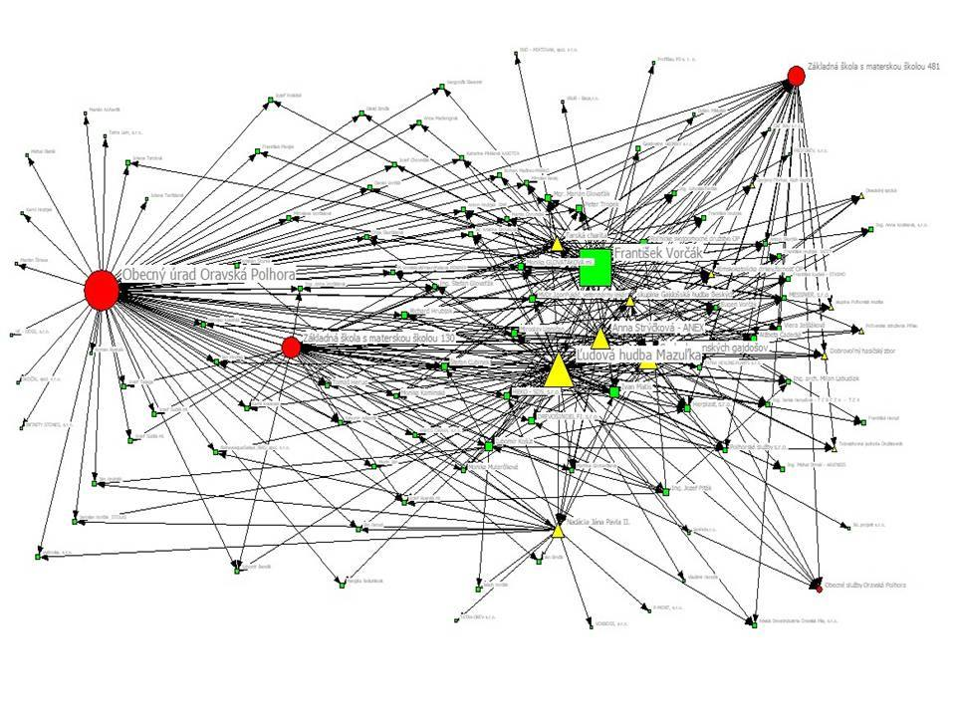
Poznáme sa

Slide 29
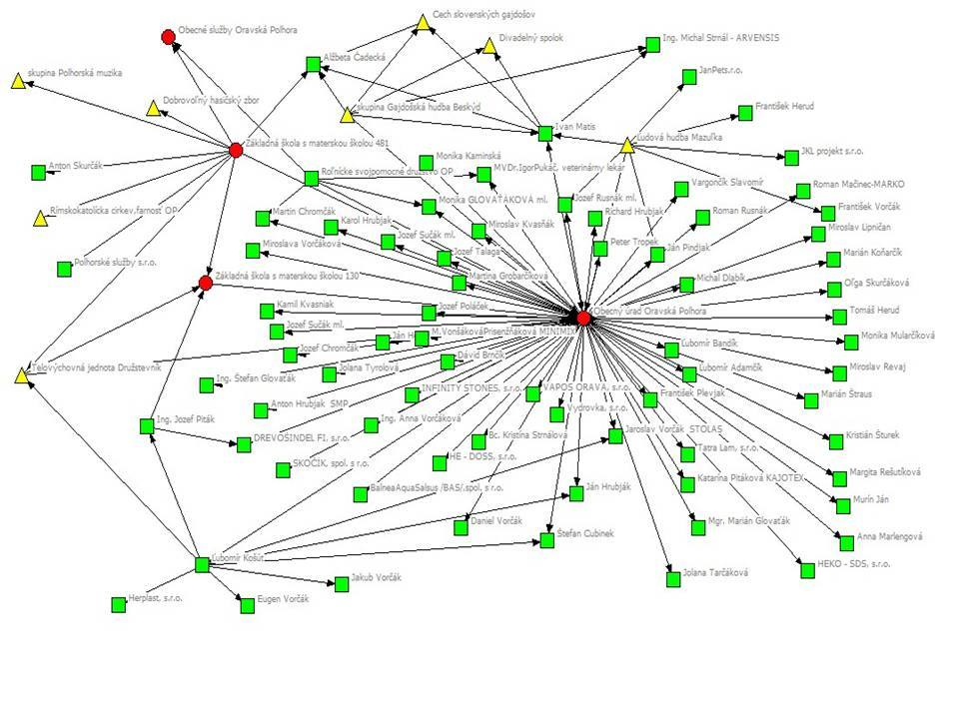
Informujeme sa

Slide 30
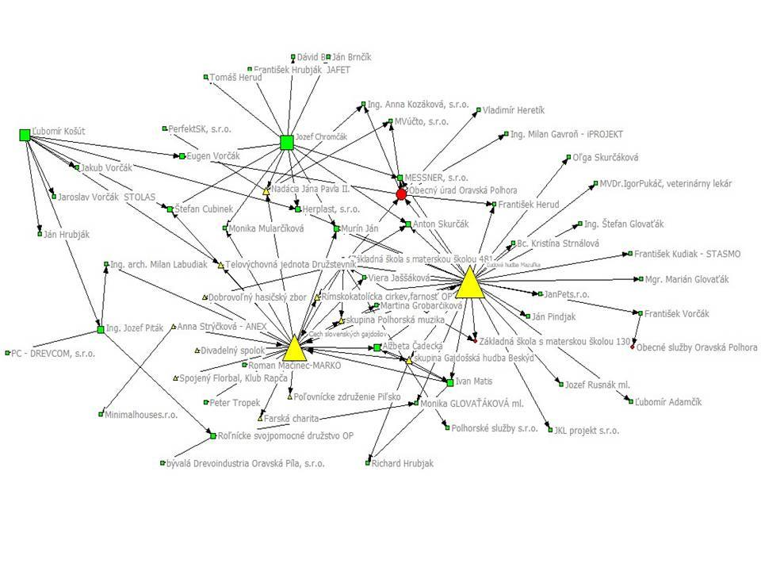
Spolupracujeme neformálne

Slide 31
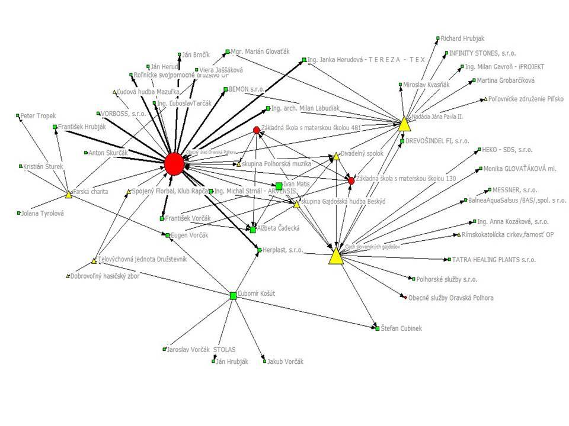
Príležitostne spolupracujeme na projektoch

Slide 32
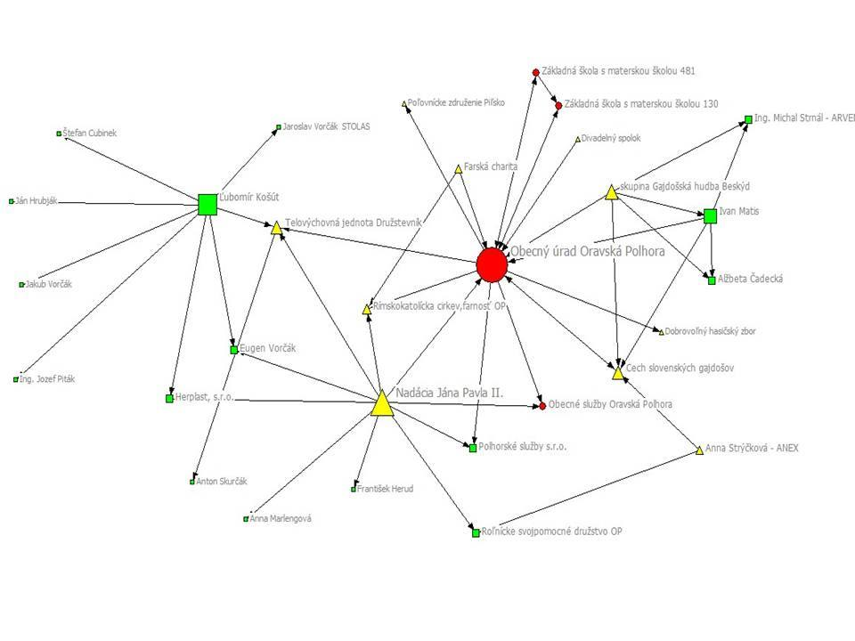
Spolupracujeme systematicky na projektoch

Slide 33
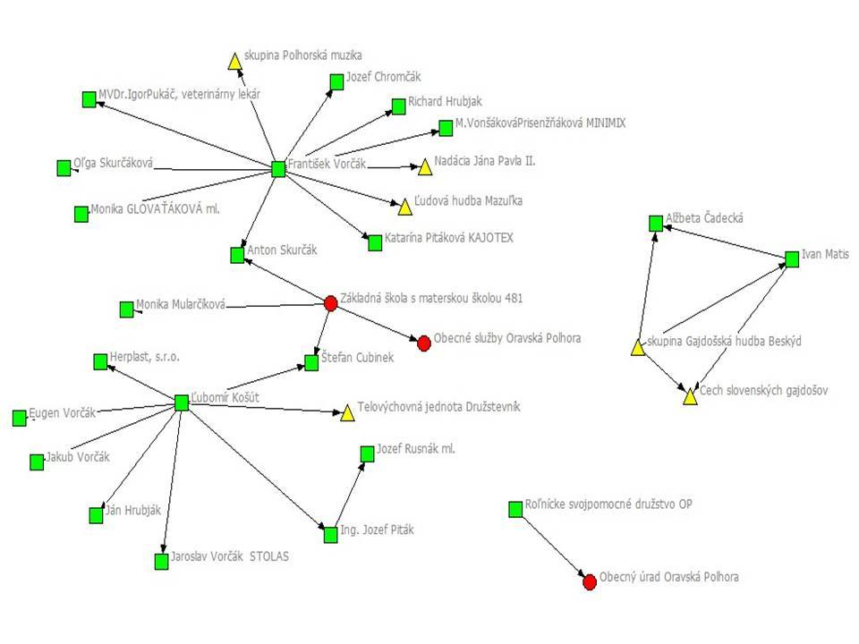
Je to môj dodávateľ

Slide 34
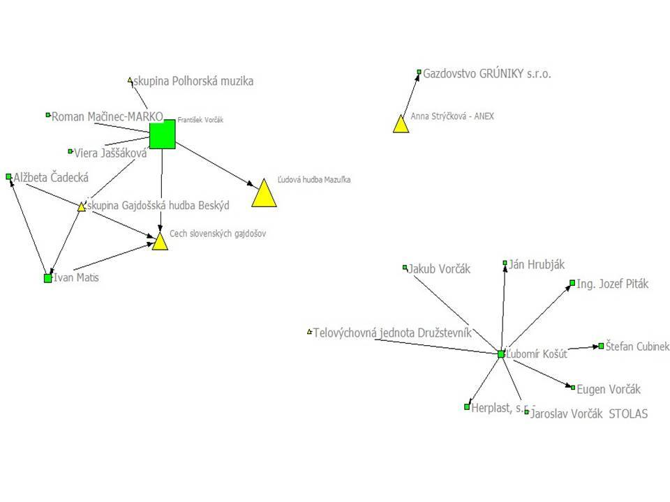
Je to môj odberateľ

Slide 35
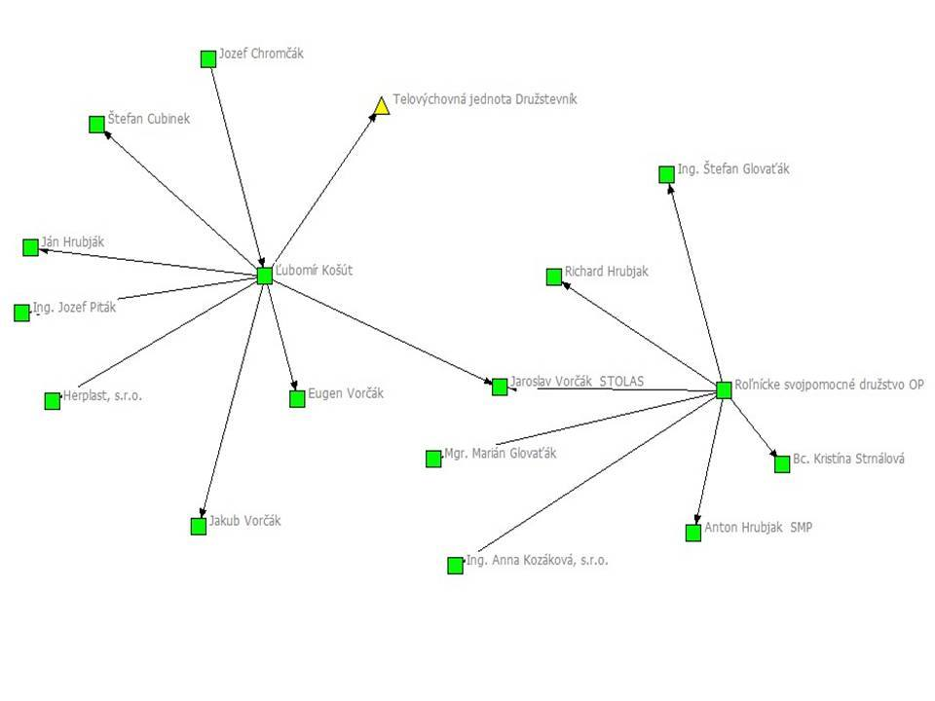
Je to môj konkurent

Slide 36
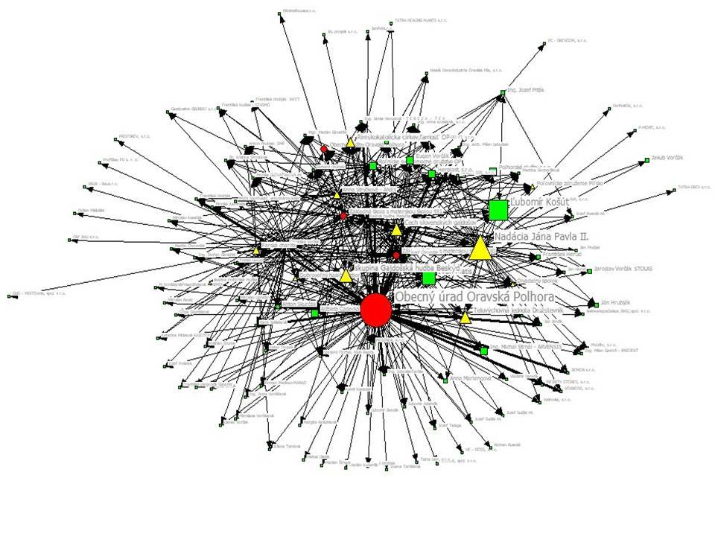
Sieťová analýza vzťahov v obci

Slide 37
Výsledky výskumu
využívanie silných stránok, projekty, spolupráca miestnych aktérov,
firmy, manažment obce
samospráva, súkromný sektor, občianske združenia
pokračovať v smerovaní

Slide 38
Ďakujeme a dovidenia

